Slide 1

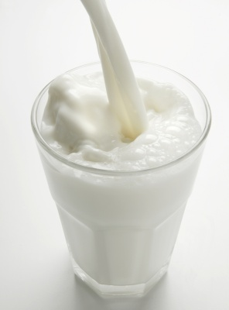
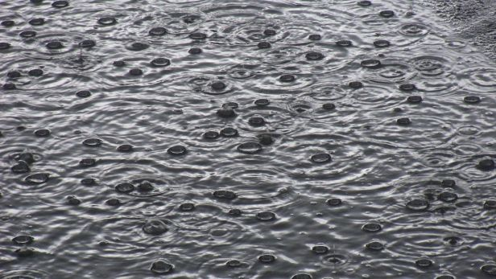
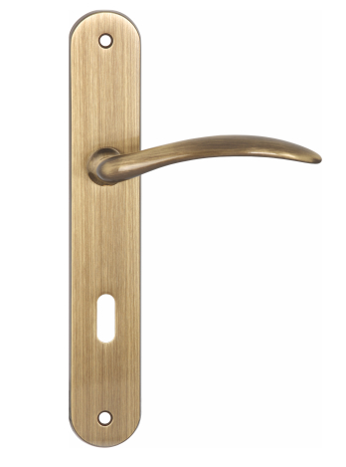
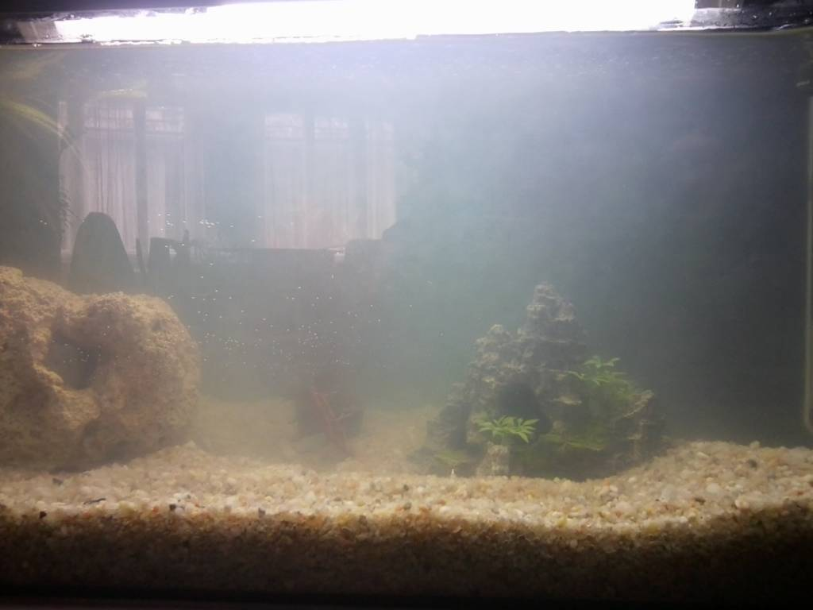
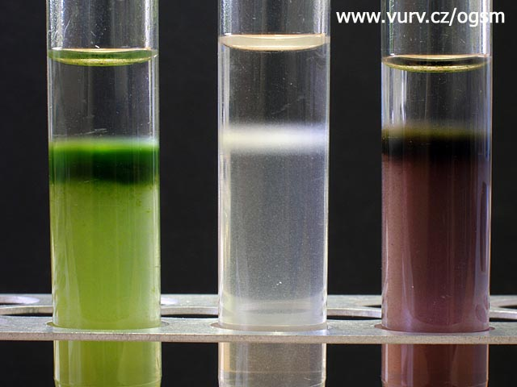

OPAKOVÁNÍ
Urči druh směsi

Slide 2


ROZTOKY
Mgr. Petra Toboříková, Ph.D.
VOŠZ a SZŠ Hradec Králové

Slide 3
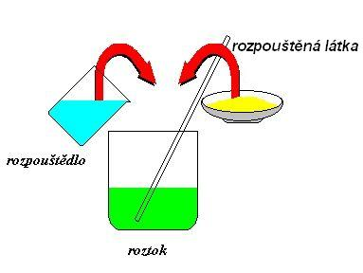
Roztok
= homogenní směs dvou nebo více chemických látek
rozpuštěná látka x rozpouštědlo

Slide 4
roztok
nenasycený
nasycený
přesycený
nasycený roztok =
roztok, ve kterém se zadané teploty a tlaku již více látky nerozpustí
rozpustnost =
hmotnost rozpuštěné látky ve 100 g rozpouštědla za vzniku nasyceného roztoku
(při dané t a p)

Slide 5
Sloučenina |  | Rozpustnost látky v g/100 g vody
název | vzorec | při 20˚C | při 100˚C
Dusičnan stříbrný |  | 219 | 1024
Chlorid sodný |  | 36 | 39
Dusičnan sodný |  | 88 | 176
Chlorid draselný |  | 34 | 56
Hydroxid vápenatý |  | 0,16 | 0,08
Dihydrát síranu vápenatého |  | 0,20 | 0,16
Síran barnatý |  | 0,000 24 | 0,000 39
U kterých sl. rozpustnost s teplotou vrůstá?
U kterých sl. rozpustnost s teplotou klesá?
Vyber nejméně rozpustnou sloučeninu.
Vyber nejrozpustnější sloučeninu.

Slide 6

Sloučenina |  | Rozpustnost látky v g/100 g vody
název | vzorec | při 20˚C | při 100˚C
Dusičnan stříbrný |  | 219 | 1024
Rozhodni, zda je tvrzení o nasyceném vodném roztoku pravdivé:
vznikne přidáním dalšího množství vody do nenasyceného .
vznikne zahřátím nenasyceného .
vznikne ochlazením nenasyceného .
při t=20˚C obsahuje ve 200 g vody 438 g .

Slide 7
následují...
Chemické látky

